Slide 1
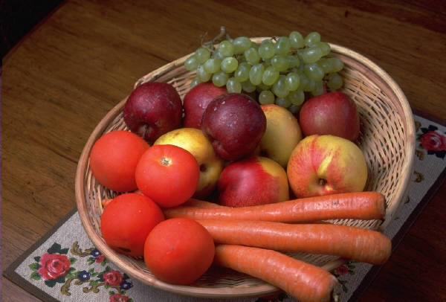
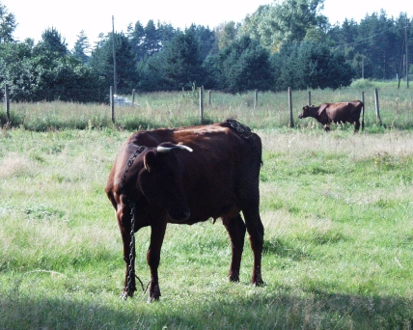
PĀRTIKAS UN VETERINĀRAIS DIENESTS Mareks Samohvalovs 07.11.2012

Slide 2
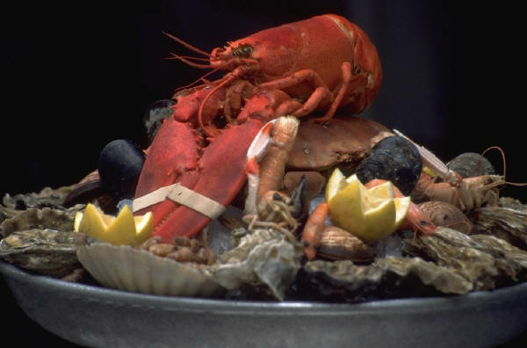
PĀRTIKAS UN VETERINĀRAIS DIENESTS (PVD) ir Zemkopības ministrijas pārraudzībā esoša valsts pārvaldes iestāde.
PVD pamatfunkcijas ir noteiktas šādos likumos:
Pārtikas aprites uzraudzības likumā,
Veterinārmedicīnas likumā,
Dzīvnieku aizsardzības likumā,
Dzīvnieku barības aprites likumā
Farmācijas likumā

Slide 3
Pārtikas un veterinārais dienests organizē un veic normatīvajos aktos noteiktās valsts uzraudzības un kontroles funkcijas:
dzīvnieku veselībā (t.sk. dzīvnieku infekcijas slimību profilaksē un apkarošanā) un labturībā,
visas pārtikas apritē visos aprites posmos,
veterināro zāļu, veterinārfarmaceitisko produktu un dzīvnieku kopšanas ķīmisko līdzekļu apritē,
dzīvnieku barības un barības piedevu apritē
citās jomās saskaņā ar normatīvajiem aktiem.

Slide 4
Ziemeļpierīgas pārvalde
PVD Ziemeļpierīgas pārvades uzraudzības zonā strādā 7 veterinārie inspektori, 13 pārtikas inspektori, 17 veterinārie eksperti un 68 praktizējošie veterinārārsti.
Ziemeļpierīgas pārvaldes uzraudzības teritorija: Limbažu, Alojas, Salacgrīvas, Ogres, Ikšķiles, Ķeguma, Lielvārdes, Salaspils, Saulkrastu, Siguldas, Inčukalna, Carnikavas, Garkalnes, Mālpils, Ropažu, Sējas, Stopiņu, Krimuldas novads.

Slide 5
PĀRTIKAS UN VETERINĀRĀ DIENESTA FUNKCIJAS (1)
1. Pārtikas aprites kontrolē
Uzraudzīt un kontrolēt visos pārtikas aprites posmos pārtikas produktu atbilstību normatīvajos aktos noteiktajām prasībām;
Atzīt un reģistrēt pārtikas uzņēmumu darbību, kā arī anulēt to atzīšanu un reģistrāciju, normatīvajos aktos noteiktajā kārtībā;
Visos pārtikas aprites posmos uzraudzīt un kontrolēt pārtikas uzņēmumu darbību un pārtikas aprites procesu atbilstību normatīvajos aktos noteiktajām prasībām;
Visos pārtikas aprites posmos veikt riska faktoru izpēti un analīzi.

Slide 6
PĀRTIKAS UZŅĒMUMU REĢISTRĀCIJA
Reģistrācijas mērķis –
drošas un kvalitatīvas pārtikas aprites nodrošināšana patērētājiem
pārtikas apritē iesaistīto uzņēmumu apzināšana - legalizācija;

Slide 7
UZŅĒMUMU ATZĪŠANA
Apliecina uzņēmuma gatavības pakāpi izpildīt pārtikas nekaitīguma nodrošināšanas prasības atbilstoši normatīvajiem aktiem
Uzņēmuma atzīšanu apliecina apliecība un speciāls numurs
Dod uzņēmumam iespējas brīvi (bez papildus apliecinājuma) izplatīt savu produkciju visā Eiropas Savienībā

Slide 8
Pārtikas apritē iesaistīto uzņēmumu dinamika
Uzņēmumu skaits 2010. gadā – 2176
Uzņēmumu skaits 2011. gadā – 2356

Slide 9
PTU biežāk konstatētās neatbilstības

Slide 10
SĒU biežāk konstatētās neatbilstības

Slide 11
Sūdzības
2010. gadā pārtikas jomā 168 sūdzības:
pamatotas – 51
nepamatotas – 104
nav iespējams izvērtēt – 13
2011. gadā pārtikas jomā 171 sūdzība:
pamatotas – 43
nepamatotas – 90
nav iespējams izvērtēt – 38
2012.gadā pārtikas jomā 129 sūdzība (līdz oktobrim)
Ādažos pamatotas-1(uzglabāšanas temperatūra)
Ādažos nepamatotas -7(produkta kvalitāte, personāls)

Slide 12
Sūdzību dinamika

Slide 13
Problēmjautājumi.
Dzīvnieku izcelsmes uzņēmumos: laboratorisko izmeklējumu augstās izmaksas.
Skolas: jaunie MK 172/2012 noteikumi par uztura normām izglītības iestādēs.
Atklāta tipa ēdināšanas uzņēmums, veikali: izsekojamība, temperatūras režīma ievērošana vasaras periodā.

Slide 14
Organizē un nodrošina uzraudzības pasākumu koordināciju šādās jomās: - dzīvnieku veselība - dzīvnieku labturība un aizsardzība - veterināro zāļu aprite - dzīvnieku barības aprite - dzīvnieku izcelsmes pārtikā neizmantojamo produktu aprite - un dzīvnieku apzīmēšanas, reģistrēšana un pārvietošana -ciltsdarba uzraudzība un piena kvotu uzraudzība
Veterinārā uzraudzība

Slide 15
ĀDAŽU NOVADĀ: 17 novietnes ar 402 liellopiem 3 novietnes ar 64 aitām 9 novietnes ar168 kazām 4 novietnes ar 64 cūkām 8 novietnes ar 36 zirgiem 1 dzīvnieku viesnīca 1 barības ražotne, 7 barības mazumtirdzniecības uzņēmumi 2 veterinārās aptiekas, 2 veterinārās klīnikas,3 praktizējoši veterinārārsti 4 mājas (istabas) dzīvnieku tirdzniecības vietas

Slide 16
Dzīvnieku veselība
Dzīvnieku infekcijas slimību apkarošana un uzraudzība
Koordinē valsts pilnvaroto praktizējošo veterinārārstu darbu dzīvnieku infekcijas slimību valsts uzraudzības plāna izpildei.
Organizētepidemioloģisko izmeklēšanu dzīvnieku infekcijas slimību aizdomu, uzliesmojumu gadījumos.
Vada pasākumus dzīvnieku infekcijas slimību aizdomu un uzliesmojumu gadījumos.
Sevišķi bīstamu infekcijas slimību gadījumos, lai operatīvi likvidētu slimību uzliesmojumus ir noteikta sadarbība valsts un pašvaldību institūcijām.
Valsts uzrauga un kontrolē sevišķi bīstamas infekcijas slimības , kurām raksturīga dzīvnieku masveida saslimšana un strauja izplatība, un kuras rada lielus sociāli ekonomiskus zaudējumus.
Slimību likvidēšanas operatīvās vadības struktūras ir Krīzes Vadības Padome un Pašvaldības civilās aizsardzības komisija. Nepieciešama teritoriālā Pārtikas un veterinārā dienesta pārstāvja klātbūtne Pašvaldības Civilās Aizsardzības komisijā

Slide 17
Dzīvnieku barības aprites uzņēmumu uzraudzība:
Veikt pārbaudes dzīvnieku barības aprites uzņēmumos un izvērtēt to atbilstību normatīvo aktu prasībām:
- barības pārpakošanas uzņēmumos;
- barības izplatīšanas uzņēmumos
- dzīvnieku barības tirdzniecības vietās;
Veikt pārbaudes dzīvnieku izcelsmes pārtikā neizmantojamo blakusproduktu aprites prasību ievērošanā;

Slide 18
Veterinārmedicīnisko aprūpes iestāžu, praktizējošo veterinārārstu un veterināro aptieku uzraudzība;
Dzīvnieku aizsardzība un mājas (istabas) dzīvnieku labturības uzraudzība:
Veikt pārbaudes un izvērtēt mājas (istabas) dzīvnieku labturību šādās dzīvnieku turēšanas un izmantošanas vietās:
- mājas (istabas) dzīvnieku tirdzniecības vietās,
- dzīvnieku patversmēs un viesnīcās,
- dzīvnieku kolekcijās,
- sporta, darba un atrakcijas dzīvnieku turēšanas vietās,
- pasākumos ar dzīvnieku piedalīšanos,
Kontrolēt mājas (istabas) dzīvnieku labturības prasību ievērošanu jebkurā to turēšanas vietā, ja ir aizdomas vai sūdzības par normatīvo aktu pārkāpumiem

Slide 19
Novietņu pārbaudes un lauksaimniecības dzīvnieku pārvadājumi (N):
Veikt pārbaudes lauksaimniecības dzīvnieku novietnēs un novērtēt to atbilstību normatīvo aktu prasībām šādās jomās:
novietnes, dzīvnieku apzīmēšanas, reģistrācijas un notikumu ziņošanas prasības;
dzīvnieku infekcijas slimību valsts uzraudzības plāna prasības;
dzīvnieku turēšanas un pārvadāšanas labturības prasības;
dzīvnieku ēdināšanas prasības, tai skaitā dzīvnieku barības gatavošana savas saimniecības dzīvniekiem (neizmantojot barības piedevas un premiksus);

Slide 20
Novietņu pārbaudes un lauksaimniecības dzīvnieku pārvadājumi
dzīvnieku izcelsmes pārtikā neizmantojamo blakusproduktu aprites prasības;
veterināro zāļu aprites prasības;
realizējamā piena ieguves un pirmapstrādes prasības;
piena kvotu uzraudzība piena ražotājiem;
prasības importētajiem un no ES dalībvalstīm ievestajiem dzīvniekiem;

Slide 21
Paldies par uzmanību!

